Slide 1
Adolescentes lectores: promoción de la lectura entre estudiantes de tercer grado de secundaria en Coscomatepec, Veracruz
UNIVERSIDAD VERACRUZANA
ESPECIALIZACIÓN EN PROMOCIÓN DE LA LECTURA
Presenta: Laura Puc Domínguez
Tutor: Mtro. Carlos Bustos Ando

Slide 2
Marco referencial
Marco teórico
-Constructivismo (Piaget)
-Interaccionismo simbólico (Blumer)
Marco conceptual
- Lectura
Estado del arte
-Estudio sociológico de los “poco lectores”(Bahloul- Francia)
- Práctica lectora
- Círculos de lectura
- Narrativa transmedia
-Feria del libro adolescente (Castronovo-Buenos Aires)
-Estudio socioetnográfico de prácticas lectoras entre jóvenes (Storni- Tucumán)
-Círculos de lectura en bibliotecas (Chance y Lesesne-Estados Unidos)

Slide 3
Planteamiento del problema
Falta de estímulos a la lectura en la localidad.
Condiciones económicas y sociales desfavorables
Inexistencia de biblioteca escolar
Los adolescentes de la E.S.T.A. No. 39 de Coscomatepec muestran dificultades para la comprensión lectora y la consecuente producción escrita

Slide 4
Justificación
La lectura es un proceso de pensamiento fundamental para conformar una sociedad reflexiva, crítica y propositiva.
También ayuda a construir la identidad individual (gustos, intereses, proyectos de vida) en la etapa adolescente.
Es necesario reconocer la importancia de la lectura y darle un espacio entre los habitantes de esta localidad.

Slide 5
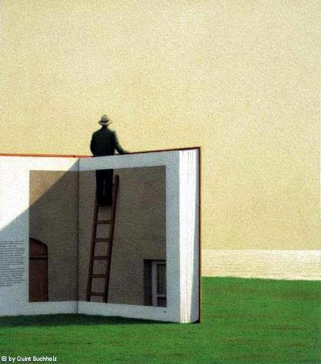
Objetivo general
Contribuir al fortalecimiento del hábito lector entre adolescentes de tercer grado de la Escuela Secundaria Técnica No 39 de Coscomatepec, a partir de la creación de un círculo de lectura que los conduzca a la producción de contenidos multimedia, entre otras actividades que les permitan, mediante un plan pertinente y constante, valorar y difundir la lectura como fuente de conocimiento y evolución personal.

Slide 6
Objetivos particulares
Analizar los hábitos lectores de los adolescentes coscomatepecanos, para determinar los factores que les afectan durante el desarrollo de su capacidad lectora, tanto en el ambiente escolar como en el familiar y comunitario.
Motivar a los jóvenes para que construyan un hábito de lectura, a pesar de los obstáculos económicos, laborales o emocionales que provocaron su distanciamiento de los libros a edad temprana.
Impulsar entre estos adolescentes la construcción de ideas a partir de los textos abordados, para que desarrollen la capacidad de expresarlas de manera escrita o audiovisual.
Demostrar que los adolescentes pueden convertirse en difusores de lectura mediante la sensibilización y el intercambio de ideas con otros lectores.
Utilizar la promoción de la lectura entre estos jóvenes como un punto de interacción entre ellos, sus padres, profesores y miembros de la comunidad directamente involucrados en su educación básica.

Slide 7
Hipótesis de intervención
El trabajo en círculo de lectura, encaminado a la producción y publicación de contenido multimedia, demostrará que los adolescentes de Coscomatepec son lectores y creadores potenciales así como difusores efectivos de la práctica lectora.

Slide 8
Diseño metodológico
Creación de un grupo de Facebook y otro de whatsapp para compartir contenido y mantener comunicación.
Diseño y lanzamiento de blog de lectura y escritura
Organización del Primer Encuentro de Adolescentes Lectores en Coscomatepec
Evaluación de hábitos lectores y producción escrita.
Círculo de lectura
12 sesiones semanales de 2 horas de trabajo con una selección de cuentos, poemas y actividades.

Slide 9
Programa de actividades
Actividades | Abril |  | Mayo |  |  |  | Junio |  |  |  | Julio |  |  |  |  | Agosto |  |  |  | Septiembre
 | 4 | 5 | 1 | 2 | 3 | 4 | 1 | 2 | 3 | 4 | 1 | 2 | 3 | 4 | 5 | 1 | 2 | 3 | 4 | 1 | 2 | 3 | 4
Contacto con autoridades de la Esc. Sec. Téc. No. 39 para dar a conocer el proyecto. | a
Difusión del círculo entre adolescentes e inscripción de integrantes | a | a
Sesiones con el círculo de lectura |  |  | a | a | a | a | a | a | a | a | a | a | a | a
Evaluación inicial de hábitos lectores y producción escrita. |  |  | a | a
Creación y seguimiento a grupo de Facebook |  |  | a | a | a | a | a | a | a | a | a | a | a | a | a | a | a | a | a
Presentación de Protocolo y avances |  |  |  |  |  | a
Construcción y lanzamiento de blog para publicar contenidos del círculo de lectores |  |  |  |  |  |  | a | a | a | a | a | a | a | a | a | a | a | a | a
Organización y realización del primer encuentro de adolescentes lectores en Coscomatepec |  |  |  |  |  |  |  |  |  |  |  |  |  |  |  | a | a | a | a
Evaluación final de hábitos lectores y producción escrita. Análisis de resultados |  |  |  |  |  |  |  |  |  |  |  |  |  |  |  |  |  |  |  | a | a | a | a
Conformación de reporte final de Especialización | Octubre y noviembre de 2015

Slide 10
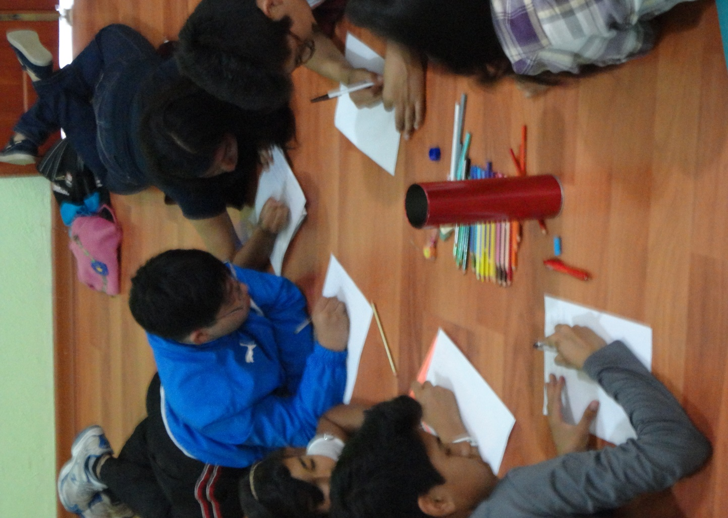
Avances
a
90% de las sesiones del círculo de lectura realizadas.
a
Primera evaluación de hábitos lectores aplicada.
a
Difusión de contenido a través del grupo de Facebook “Lectores en círculo” y construcción permanente del blog de escritura.
a
Logotipo del círculo de lectura diseñado y materiales reunidos para la organización del Primer Encuentro de Adolescentes Lectores en Coscomatepec.

